Slide 1
云计算技术基础

Slide 2
1
云计算基础
2
数据中心基础
3
计算基础
4
存储基础
5
网络基础

Slide 3
云计算基本概念

Slide 4
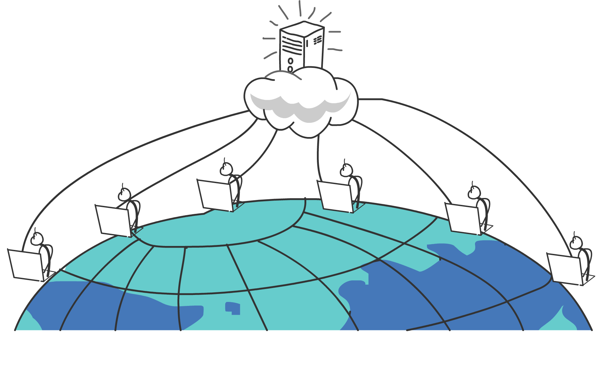
云计算的定义
云计算是一种基于互联网的计算方式，通过这种方式，共享的软硬件资源和信息可以按需求提供给计算机和其他设备。云计算依赖资源的共享以达成规模经济，类似基础设施（如电力网）。
----维基百科

Slide 5
云计算市场机遇
应用
应用
系统软件
系统软件
80%成本
云
传统IT市场

Slide 6
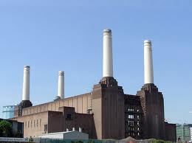
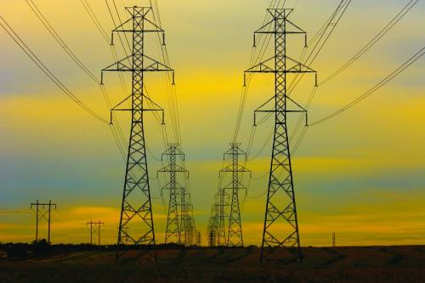
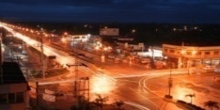
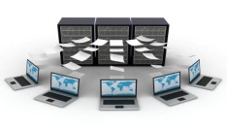

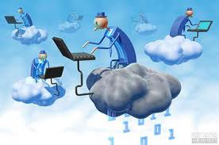
云计算的本质
云计算是新技术+IT业务模式的创新
IT消费模式转变是一个重大的转变：云计算需要通过技术将IT资源池化和服务化，通过互联网提供IT服务，而用户由网络浏览器或轻量级终端软件来获取和使用这些IT服务“购买软硬件产品”向“购买信息服务”转变。简单来说，就是把应用程序和数据都放在由大量服务器组成的云中，用户需要什么只要购买相应服务并使用即可。
Notes:
IT消费模式转变是一个重大的转变：云计算是将IT资源服务化，云计算服务商通过互联网提供软硬件与服务，而用户由网络浏览器或轻量级终端软件来获取和使用这些IT服务“购买软硬件产品”向“购买信息服务”转变。简单来说，就是把应用程序和数据都放在由大量服务器组成的云中，用户需要什么只要购买相应服务并使用即可。

Slide 7
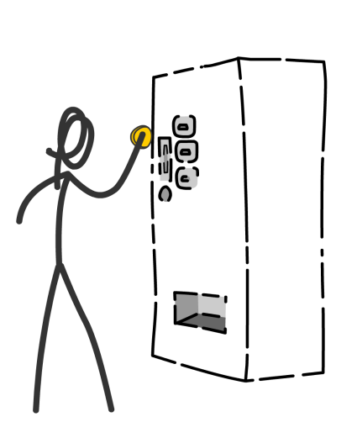
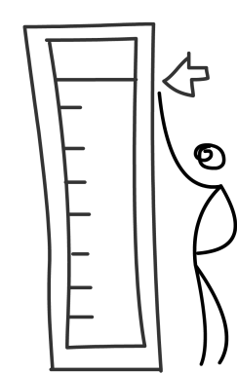
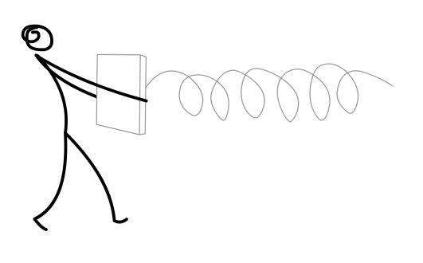
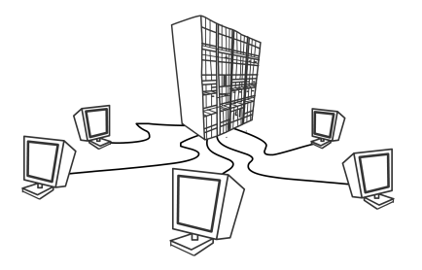
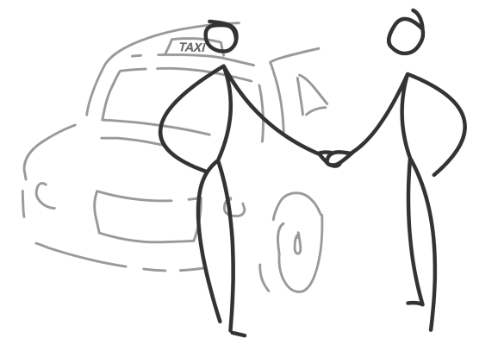
云计算的价值
按需、自助
可度量的服务
（云计算的特点）
快速、灵活
广阔的网络访问
资源池

Slide 8
云计算的相关分类

Slide 9

云计算的分类
服务模型
分类
基础架构即服务
IaaS
Infrastructure as a Service
平台即服务
PaaS
Platform as a Service
软件即服务
SaaS
Software as a Service
部署模型
分类
公有云
Public
私有云
Private
混合云
Hybrid
观点来源：NIST（ National Institute of Standards and Technology，美国国家标准与技术委员会）
Notes:
云计算的分类，主要是有两个维度，第一个是部署模式，第二个维度是服务模式。分为三种：公有云、私有云、混合云，服务模式分类也有三种：基础架构级服务IaaS、平台级服务PaaS、软件即服务SaaS

Slide 10
云计算的部署模式—公有云
公有云
通过Internet为外部客户提供服务的云。云服务提供商通过客户资源使用情况（vCPU数、磁盘空间大小、时长等）进行收费。一般用户，会结合自身的投入成本，应用访问的方式，选择相应的公有云服务
典型的公有云有Amazon EC2、阿里云、腾讯云等。
优点
•所有的应用、服务、数据都存放在公有云提供商处，客户无需硬件投资与建设及管理。
缺点
•数据没有存放在自己的数据中心，安全性存在很大的风险。
•公有云的可用性不受使用者控制，存在不确定性。
主要场景
互联网初创公司：由于创业初期，没有太多资金购买相应的IT硬件和软件，通过公有云，能够快速的部署信息化的应用，并且按照使用时长付费，避免一次性投入过多成本。
类似的还有科研、高性能计算、大数据、基因测序 等，都是自身不需要投入IT建设，按需付费获取这些服务
Notes:
通过Internet为外部客户提供服务的云。云服务提供商通过客户资源使用情况（vCPU数、磁盘空间大小、时长等）进行收费。一般用户，会结合自身的投入成本，应用访问的方式，选择相应的公有云服务
典型的公有云有Amazon EC2、阿里云、腾讯云等。
优点
•所有的应用、服务、数据都存放在公有云提供商处，客户无需硬件投资与建设。
缺点
•数据没有存放在自己的数据中心，安全性存在很大的风险。
•公有云的可用性不受使用者控制，存在不确定性。
主要场景
互联网初创公司：由于创业初期，没有太多资金购买相应的IT硬件和软件，通过公有云，能够快速的部署信息化的应用，并且按照使用时长付费，避免一次性投入过多成本。
类似的还有科研、高性能计算、大数据、基因测序 等，都是自身不需要投入IT建设，按需付费获取这些服务

Slide 11
云计算的部署模式—私有云
私有云
由企业或机构独享使用和掌控的云，仅供自己内部人员或分支机构使用。一般在企业或机构的数据中心部署；适合于有众多分支机构的大型企业、政府部门、行业机构。
优点
•数据安全性和系统可用性可控。
•对现有IT流程管理影响较小、 IT资源利用率更高
缺点
•投资较大，尤其是一次性的建设投资较大。
主要场景
企业云化数据中心：一般企业客户，会通过私有云的技术，打造一个面向内部各个部门的IT服务平台，比如为营销部门，提供虚拟主机，方便建设企业门户网站，为开发部门，提供开发软件所需要的虚拟主机等。还有，像集团化的大企业，建设企业私有云，可以为子公司，提供虚拟化的IT基础设施平台。
避免重复采购，重复建设，并且，还可以将富余的IT资源，以服务的方式售卖给外部的用户。
行业云（政务云、警务云、制造云、工业云……），像政务云，就是由政府部门主导，一般是政府信息中心，建设的一个服务于市内的委办局的信息化的一个平台，比如警务云，由公安厅主导，为全省公安系统提供信息化服务。
Notes:
由企业或机构独享使用和掌控的云，仅供自己内部人员或分支机构使用。一般在企业或机构的数据中心部署；适合于有众多分支机构的大型企业、政府部门、行业机构。
优点
•数据安全性和系统可用性可控。
•对现有IT流程管理影响较小、 IT资源利用率更高
缺点
•投资较大，尤其是一次性的建设投资较大。
主要场景
企业云化数据中心：一般企业客户，会通过私有云的技术，打造一个面向内部各个部门的服务平台，比如为营销部门，提供虚拟主机，方便建设企业门户网站，为开发部门，提供开发软件所需要的虚拟主机等。还有，像集团化的大企业，建设企业私有云，可以为子公司，提供虚拟化的IT基础设施平台。
避免重复采购，重复建设，并且，还可以将富余的IT资源，以服务的方式售卖给外部的用户。
行业云（政务云、警务云、制造云、工业云……），像政务云，就是由政府部门主导，一般是政府信息中心，建设的一个服务于市内的委办局的信息化的一个平台，比如警务云，由公安厅主导，为全省公安系统提供信息化服务。

Slide 12
云计算的部署模式—混合云
混合云
对于同一份数据、同一套应用，同时采用了私有云技术构建了自己的IT服务平台，同时又采购了公有云服务商提供的IT服务，一般是需要具备可控的前提下，具备一定的弹性或者可靠性，典型的应用场景有：潮汐应用、混合云灾备。
优点
•对现有的业务，进行合理的区分，对不可预见的访问规模的业务，通过混合云保障业务的弹性，私有云的资源不够，调度公有云的资源，具备弹性，并且可以保障可控性的同时，兼顾建设成本
缺点
•IT业务管理的界面不统一，需要投入相应的混合云的管理成本。
主要场景
云灾备、潮汐应用、电商大促、秒杀、游戏公测
比如像12306的客票平台，12306自己有建设私有云的数据中心，自己的核心数据全部放在私有云的数据中心内部，而对于春运或者大型节假日期间，可以通过分发更多的业务主机，扩展到阿里上，保障业务的弹性，使得购票过程很流畅。
Notes:
同时采用了私有云技术构建了自己的IT服务平台，同时又采购了公有云服务商提供的IT服务，一般是需要具备可控的前提下，具备一定的弹性或者可靠性，典型的应用场景有：潮汐应用、混合云灾备。
优点
•对现有的业务，进行合理的区分，对不可预见的访问规模的业务，通过混合云保障业务的弹性，私有云的资源不够，调度公有云的资源，具备弹性，并且可以保障可控性的同时，兼顾建设成本
缺点
•IT业务管理的界面不统一，需要投入相应的混合云的管理成本。
主要场景
云灾备、潮汐应用、电商大促、秒杀、游戏公测
比如像12306的客票平台，12306自己有建设私有云的数据中心，自己的核心数据全部放在私有云的数据中心内部，而对于春运或者大型节假日期间，可以通过分发更多的业务主机，扩展到阿里上，保障业务的弹性，使得购票过程很流畅。

Slide 13
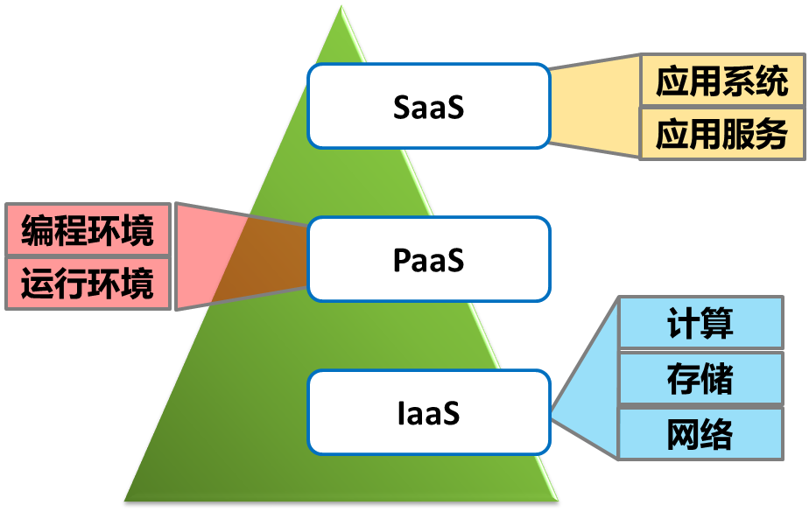
云计算的服务类型分类
作为一种服务模式，根据交付内容的不同，云计算主要包括以下几个层次的服务：
IaaS(Infrastructure-as-a-Service)，基础设施即服务。 用户可以通过网络使用计算机（物理机或虚拟机）、存储空间、网络连接等完善的计算机基础设施服务。
PaaS(Platform-as-a-Service)，平台即服务。 将软件研发的平台作为一种服务提交给用户，意在加快SaaS应用的开发速度。
SaaS(Software-as-a-Service)，软件即服务。 通过Internet提供软件的模式，用户无需购买软件，而是向提供商租用基于Web的软件，来管理企业经营活动。

Slide 14
云计算的重要组成要素

Slide 15
云计算的重要组成要素
云计算由三个要素组成：
分为处理资源请求和资源分发的云平台，以及中间的网络管道，以及云使用的终端用户。
云计算
云服务平台
(信息的计算处理与提供)
管道
(网络连接)
数据中心
互联网
终端
Notes:
云计算由三个要素组成：
分为处理资源请求和资源分发的云平台，以及中间的网络管道，以及云使用的终端用户

Slide 16
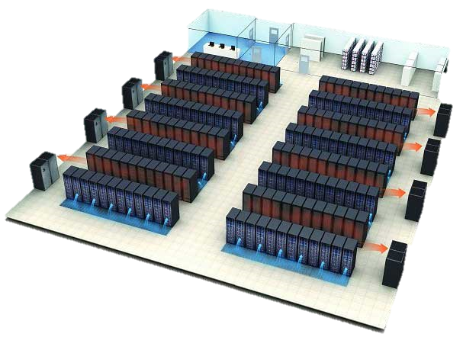
云计算的重要组成要素
数据中心是一个云计算后端基础设施的承载体，就好比“用电”后端的电厂。
云计算依托数据中心提供各种云计算的服务。
数据中心是一个云计算后端基础设施的承载体，数据中心内有：门禁安防、视频系统、消防系统、综合布线系统、供电系统、制冷系统、网络、安全、优化、存储、服务器、操作系统、虚拟化、应用软件等。
从IT的视角来看：数据中心是数据计算、网络、存储的中心

Slide 17

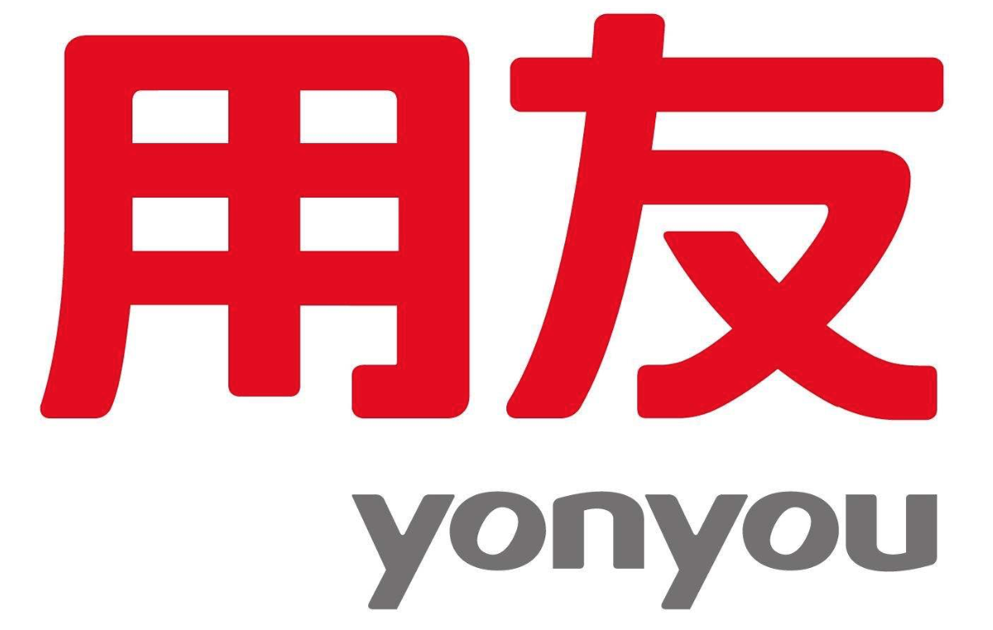

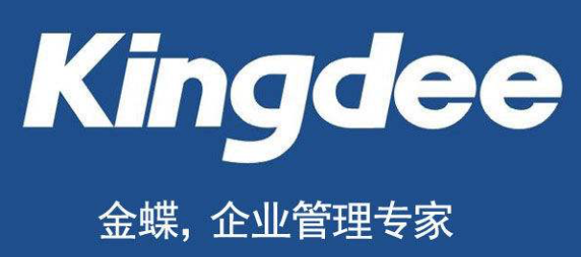

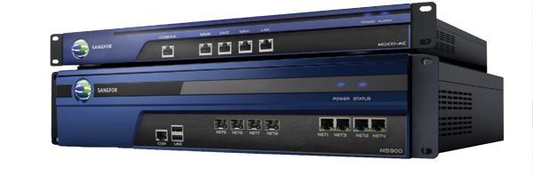
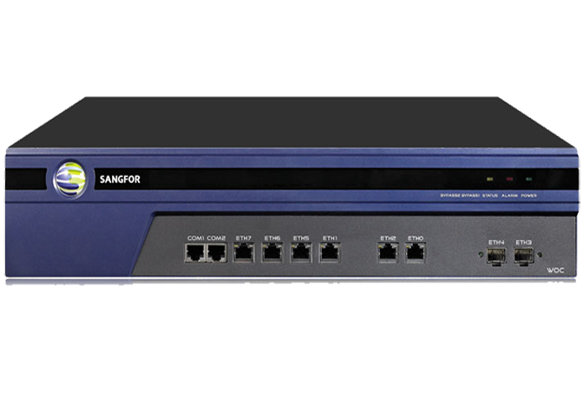
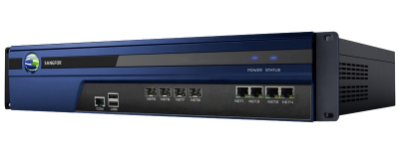
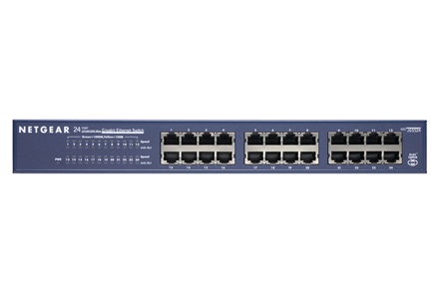
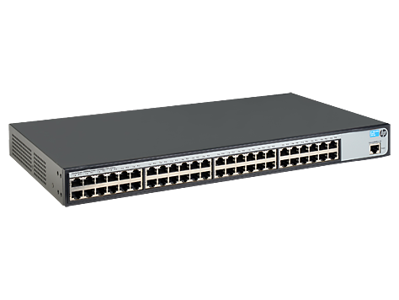
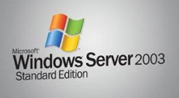


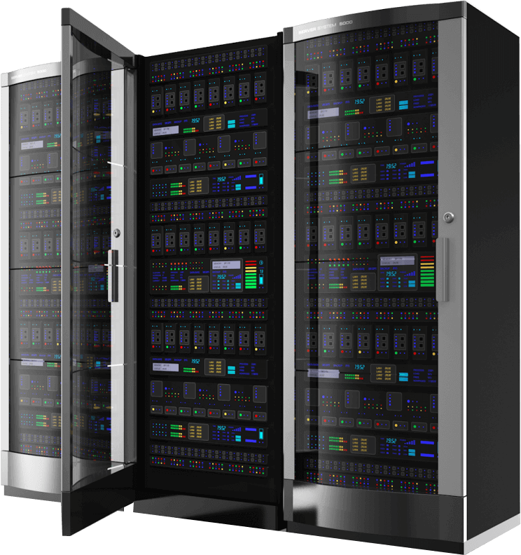
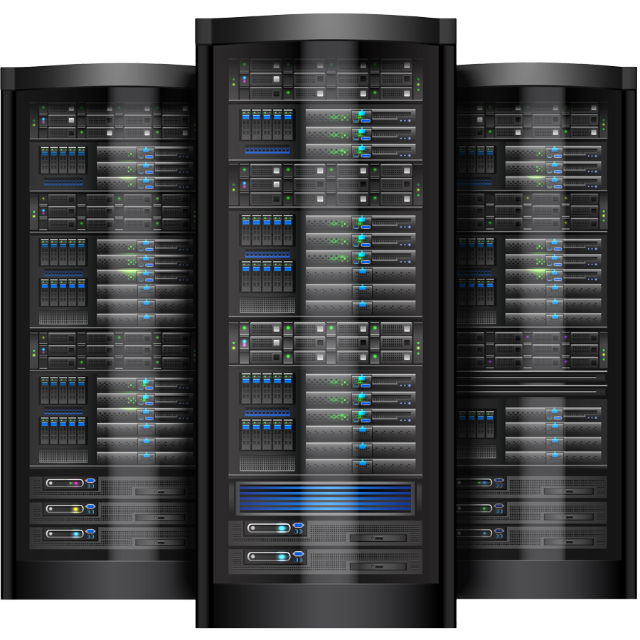
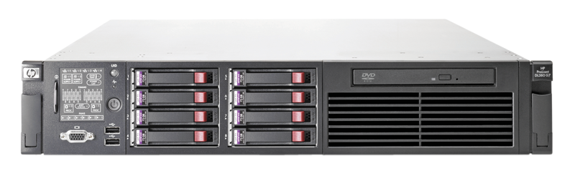
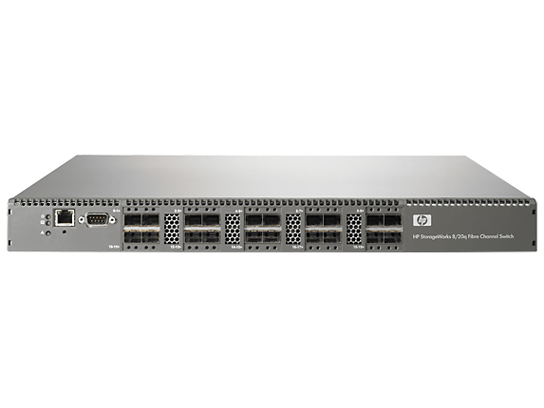
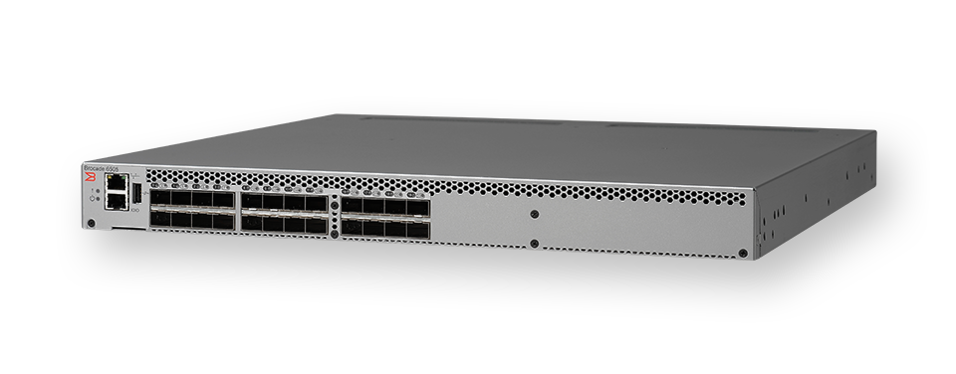
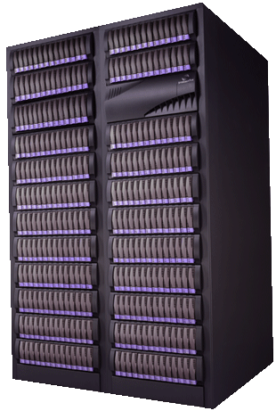
云计算的重要组成要素
负责处理要存放业务数据
应用
数据库
比如：防火墙、VPN
安全设备
比如：路由器、交换机
网络设备
安装对应的软件运行环境
操作系统
负责处理计算的物理硬件
服务器
存储网络设备
存储网络
交换机
单独负责存储数据的硬件
存储设备

Slide 18
云计算的逻辑架构
APP
VM
Cloudmanager
Hypervisor
OS
硬件
DC

Slide 19
THANK YOU

